Slide 1
Semantisatieverhaal B:
Mijn moeder werkte vroeger als schoonmaakster. Ze maakte kantoren en scholen schoon. Ze had dat werk gedurende, tijdens, in de periode van vele jaren gedaan. Op een dag viel ze op haar werk. Die val was de aanleiding, de reden voor een bezoek aan de dokter. Ze had haar enkel gebroken én er kwam nog iets anders aan het licht. Er werd nog iets zichtbaar. Mijn moeder had een chronische longaandoening. Een langdurige, blijvende longaandoening. Dat was de diagnose die de huisarts gaf. Zo noem je de vaststelling van de ziekte die iemand heeft. Mijn moeder was te vaak blootgesteld aan, in aanraking gekomen met giftige schoonmaakmiddelen. De giftige dampen hadden haar longen beschadigd. Ze had letsel aan haar longen. Letsel is de verwonding, de beschadiging van het lichaam. De impact op haar leven was groot. Zo noem je het effect, de invloed op haar leven. Ze moest dan ook meteen stoppen met werken. Ook moet ze de rest van haar leven medicijnen innemen. We leerden hierdoor dat veiligheid essentieel is. Veiligheid is onmisbaar, heel erg belangrijk. Het is daar om heel belangrijk dat je goed blijft opletten met chemische stoffen. Schade zie je namelijk pas op de lange termijn. Ook na langere tijd kun je nog ziek worden door deze stoffen.
B
Notes:
Woordenoverzicht
chronisch: langdurig, blijvend
het letsel: de verwonding, de beschadiging van het lichaam
blootgesteld worden aan: in aanraking komen met
gedurende: tijdens, in de periode van
de impact: het effect, de invloed
aan het licht komen: zichtbaar worden
op de lange termijn: na langere tijd
de diagnose: de vaststelling van de ziekte die iemand heeft
essentieel: onmisbaar, heel erg belangrijk
de aanleiding: de reden

Slide 2
Gerarda Das
Antoinette Duijf
Mandy Routledge
Francis Vrielink
Week 24 – 10 juni 2025
Niveau B

Slide 3
gedurende

Slide 4
de aanleiding

Slide 5
aan het licht komen

Slide 6
chronisch

Slide 7
de diagnose

Slide 8
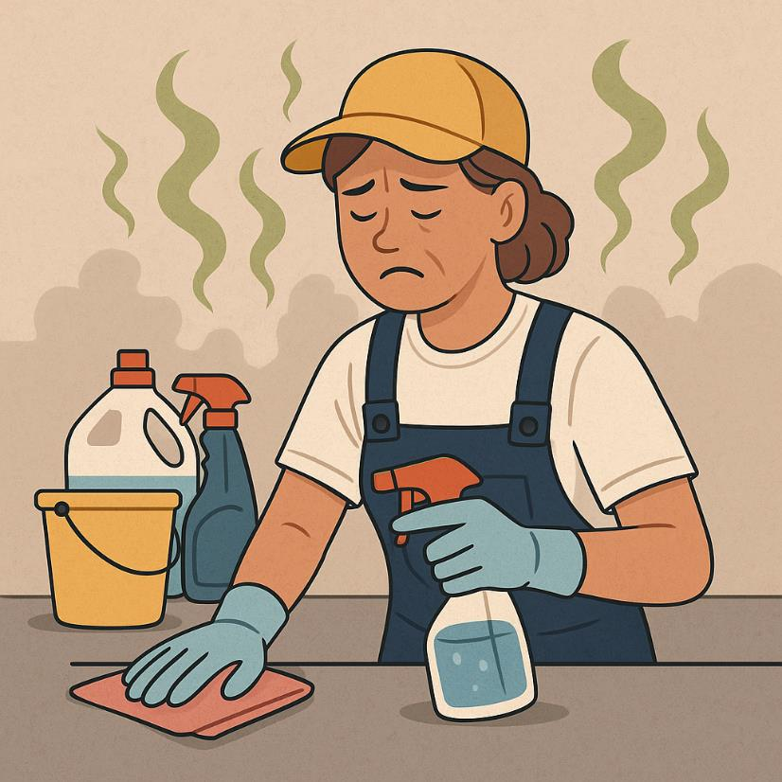
blootgesteld worden aan

Slide 9
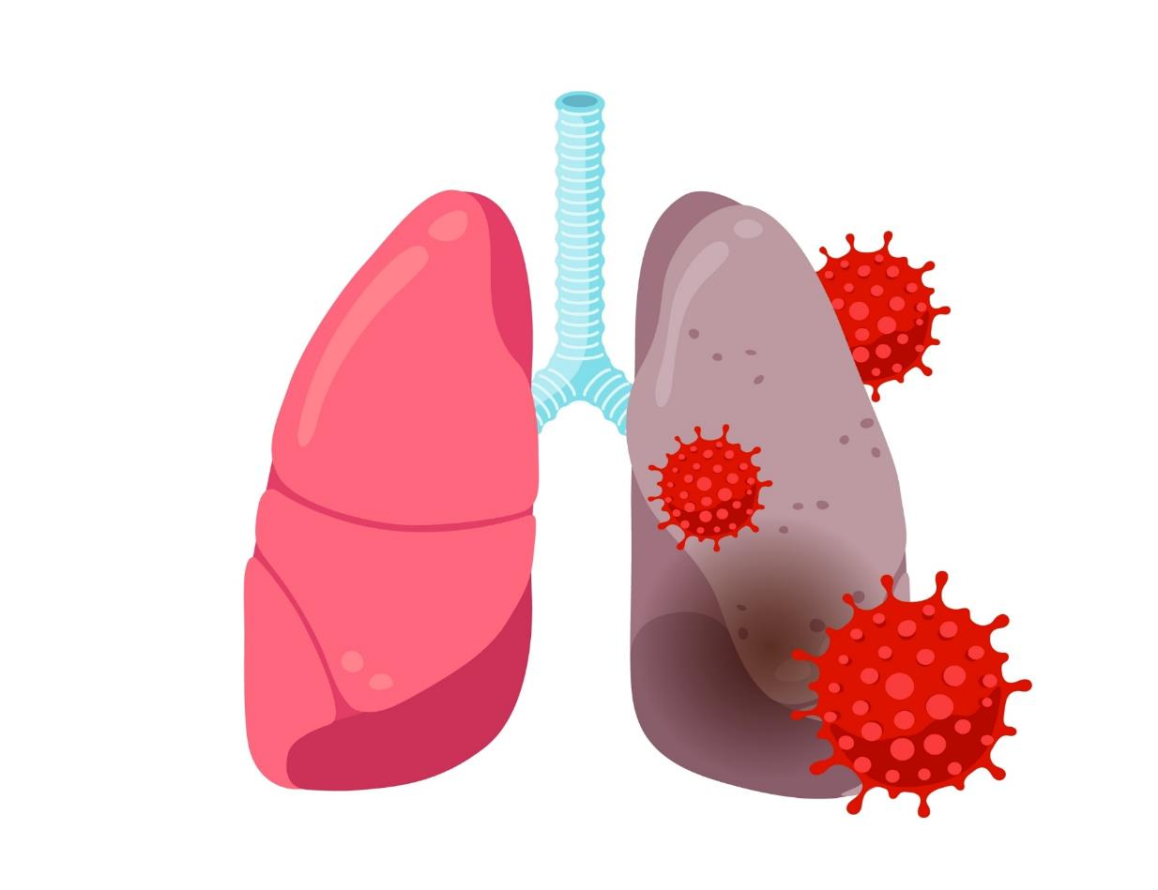
het letsel

Slide 10
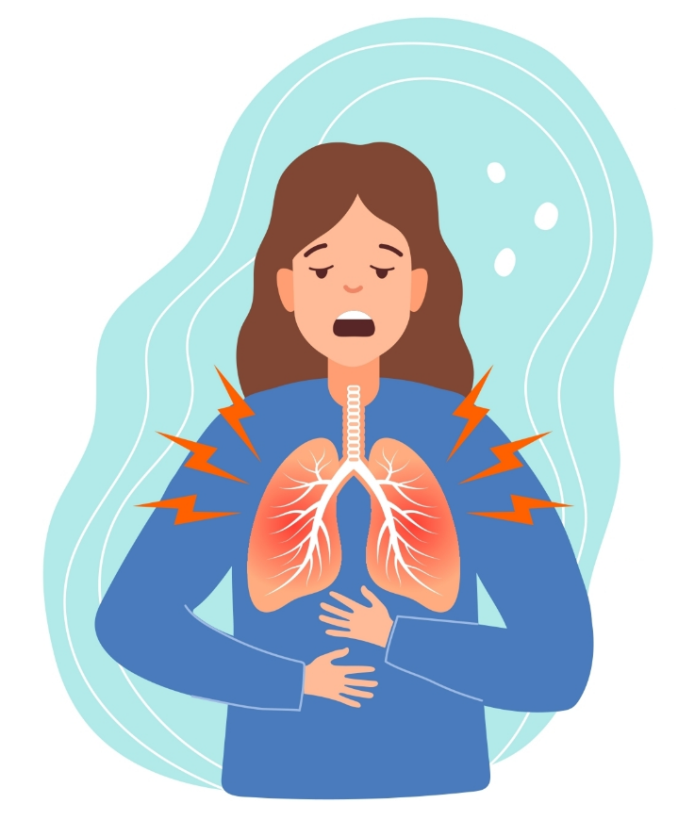
de impact

Slide 11
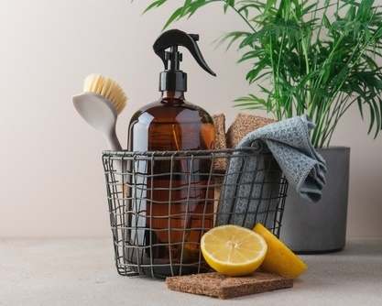
essentieel

Slide 12
op de lange termijn
Nu 20 jaar later

Slide 13
Op de woordmuur:

Slide 14
op termijn
= na een tijd
op de korte termijn
op de lange termijn
= na korte tijd
Op de korte termijn merk je niks van chemische stoffen.
= na langere tijd
Op de lange termijn kun je veel last krijgen van de chemische stoffen.
nu…………morgen…………………………
nu……………………………………… over 20 jaar

Slide 15
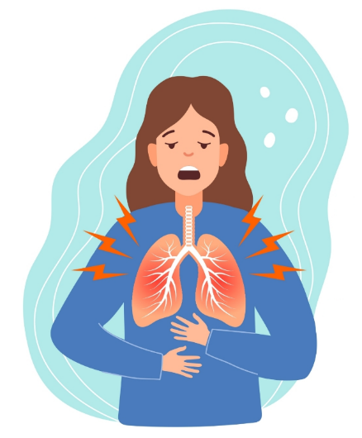
de oorzaak
de impact
= waardoor het komt
De oorzaak van de longaandoening is het gebruik van giftige schoonmaakmiddelen.
= het effect, de invloed
Het inademen van chemische stoffen heeft impact op je longen.

Slide 16
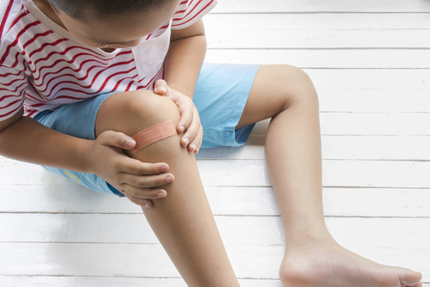
chronisch
acuut
= langdurig, blijvend
Chronische pijn gaat niet over. Het is blijvend.
= wat plotseling is opgekomen
Acute pijn duurt maar even en gaat weer over.

Slide 17
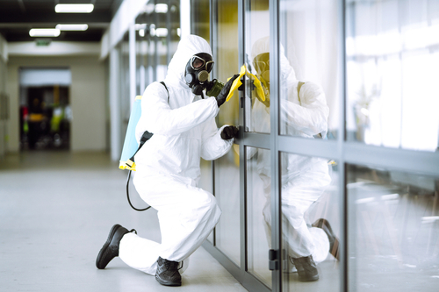
blootgesteld worden aan
beschermd worden tegen
= in aanraking komen met
Zij wordt blootgesteld aan chemische stoffen.
= zorgen dat iemand of iets ergens geen last van heeft
Hij wordt helemaal beschermd tegen chemische stoffen.

Slide 18
aan het licht komen
verborgen blijven
= zichtbaar worden
Bij de huisarts kwam aan het licht dat haar longen beschadigd waren.
= niet te zien of te vinden
Als ze niet naar de huisarts was gegaan, was het verborgen gebleven.

Slide 19
essentieel
bijkomstig
= onmisbaar, heel erg belangrijk
Het is essentieel dat je weinig chemische spullen gebruikt.
= wat er toevallig bij komt, iets onbelangrijks
Natuurlijke schoonmaakmiddelen ruiken heerlijk. Dat is een bijkomstig voordeel.

Slide 20
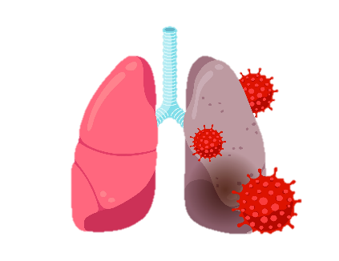
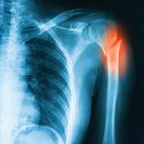
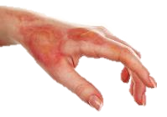
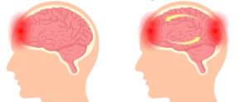
het letsel
= de verwonding, de beschadiging van het lichaam
de botbreuk
het hersenletsel
de brandwond

Slide 21
Gedurende haar werk als schoonmaakster had mijn moeder nergens last van. Maar na afloop had ze last van haar longen.
na afloop
gedurende
= tijdens, in de periode van

Slide 22
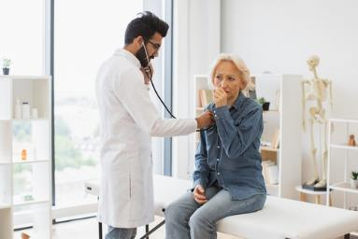
Dat mijn moeder viel, was de aanleiding om naar de dokter te gaan. Hij onderzocht haar helemaal en toen kwam de diagnose: chronische longaandoening.
de diagnose
het onderzoek
= de vaststelling van de ziekte die iemand heeft
de aanleiding
= de reden

